Slide 1
Voxel Terrain Engine
With DX11
201810075 윤진호

Slide 2
목표
DX11기반 게임엔진작성
복셀 터레인 구현
마칭큐브 알고리즘 적용

Slide 3
DirectX 11 Framework
System Class
Graphic Class
Input Class
Hierachy Class
Resource Class
D3D Class
GameObject
Texture
Mesh
Shader
Material
Component
VoxelComponent
Camera
MeshRender
Light

Slide 4
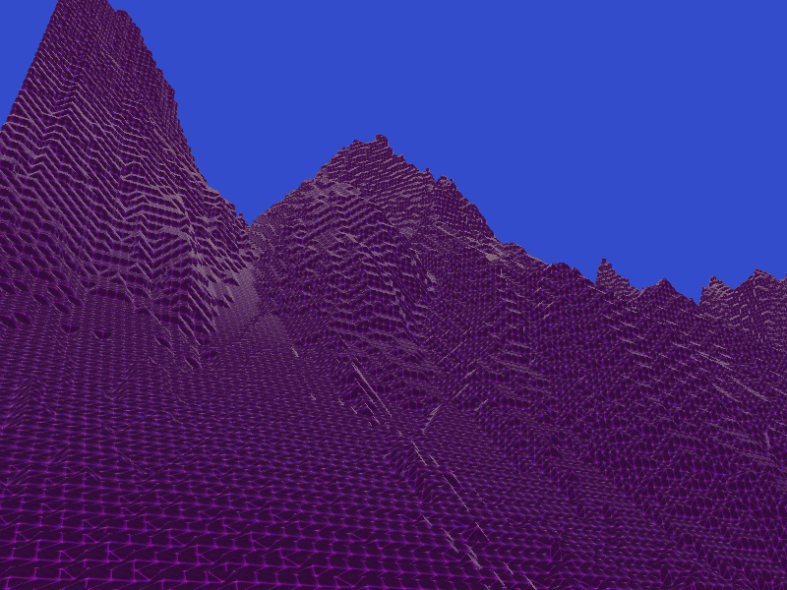

Marching Cube Algorithm ( CPU )

Slide 5
Marching Cube Algorithm ( CPU )

Slide 6
Marching Cube Algorithm ( CPU )
문제점
Chunk가 수정되면 Vertex Buffer를 새로 빌드 해야 함.
즉 동적인 추가/삭제가 힘듬.
2. Chunk의 유무를 기준으로 메쉬를 생성하기 때문에 보간이 어려움 -> 부드럽게 만들 수 없음.

Slide 7
Marching Cube Algorithm
해결법은?

Slide 8
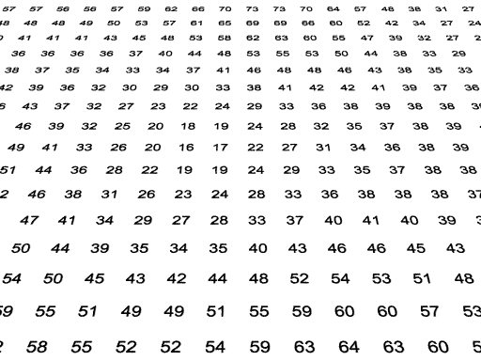
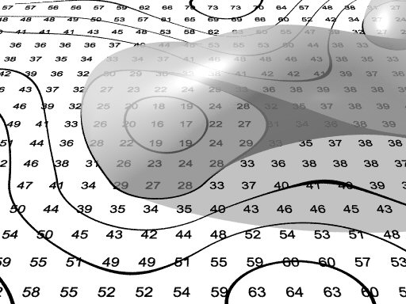
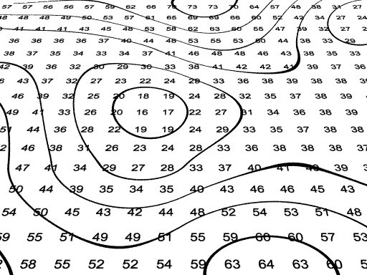
Marching Cube Algorithm ( GPU )
ISO-Surface

Slide 9
Marching Cube Algorithm ( GPU )
ISO-Surface
0
-1
0
0
1
1
1
1
2
2
0
2
3
3
-1
3
보간되어 좀더 부드러운 형태를 형성

Slide 10
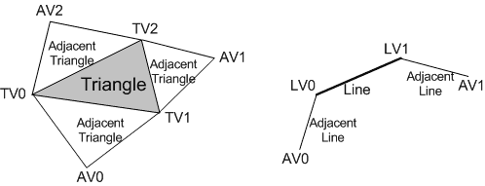
Marching Cube Algorithm ( GPU )
Geometry Shader를 사용
CPU에서는 Mesh가 생성돼야 할 위치를 나타내는 정점만 생성.
Shader에서 Chunk Data를 기반으로 삼각형 생성

Slide 11
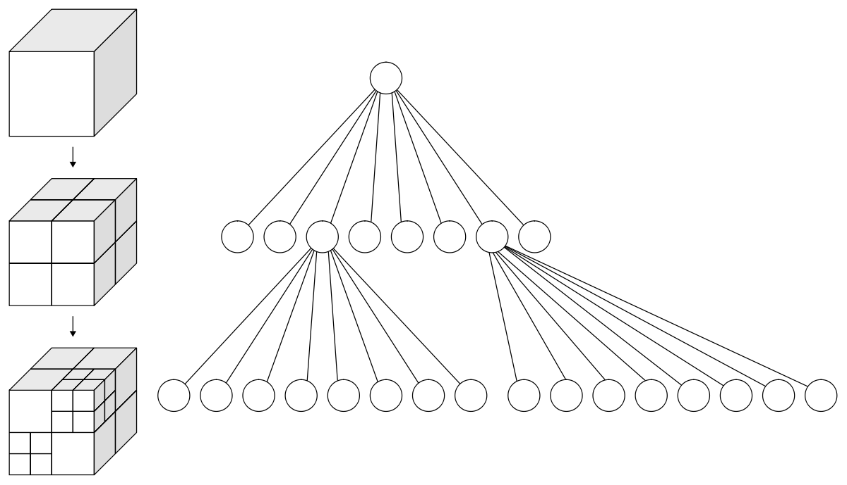
Octree LOD
LOD레벨이 올라갈수록 낮은 depth의 노드들을 출력함.
정점 생성 시 멀티 쓰레드를 이용하여 동적 로딩.

Slide 12
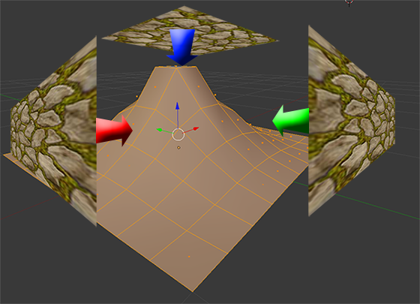
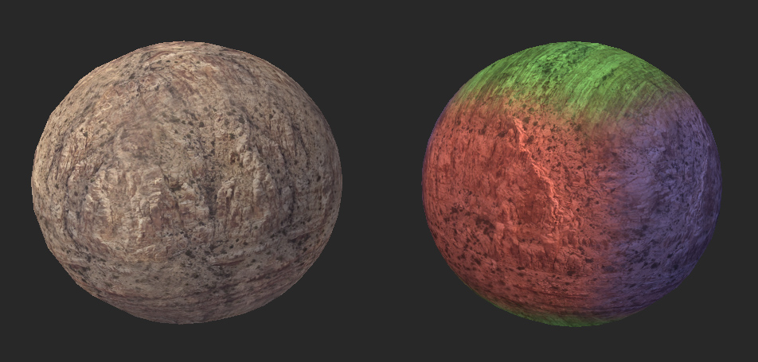
Triplanar Mapping
UV매핑에서 해방

Slide 13
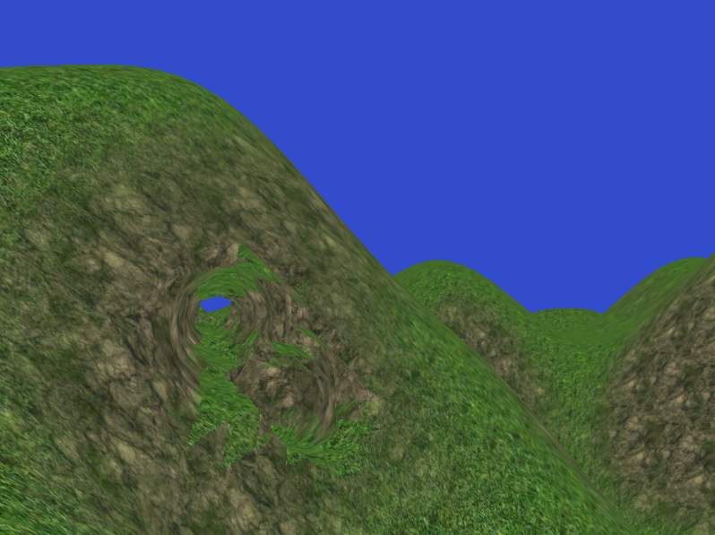
비교

Slide 14
시연

Slide 15
방학 목표
Collider 생성 및 물리추가
그림자맵 적용
Big Size Terrain 최적화
GPGPU를 이용한 로딩 ( CUDA, COMPUTE Shader… )

Slide 16
ㄲ ㅡ ㅌ

